Slide 1
故应唤作瘦西湖
也是销金一锅子
雁齿虹桥俨花图
垂杨不断接残芜
醉
瘦
湖
美
西
国风年中工作总结汇报模板
汇报人：OfficePLUS
汇报日期：20XX年6月

Slide 2
故应唤作瘦西湖
也是销金一锅子
雁齿虹桥俨花图
垂杨不断接残芜
目 录
壹
地理环境
肆
文化活动
贰
历史文化
伍
诗词歌赋
叁
景点介绍
陆
所获荣誉

Slide 3
故应唤作瘦西湖
也是销金一锅子
雁齿虹桥俨花图
垂杨不断接残芜
壹
地理环境

Slide 4
壹
地理环境
位于扬州市维扬区大虹桥路28号，占地面积约2000亩，瘦西湖的特点是湖面瘦长，蜿蜒曲折，十余家之园亭合而为一，联络至山，气势俱贯。位于扬州市维扬区大虹桥路28号，占地面积约2000亩，瘦西湖的特点是湖面瘦长，蜿蜒曲折，十余家之园亭合而为一，联络至山，气势俱贯。
地理位置

Slide 5
壹
地理环境
气候环境
瘦西湖属于亚热带季风性湿润气候向温带季风气候的过渡区，四季分明。瘦西湖属于亚热带季风性湿润气候向温带季风气候的过渡区，四季分明。
水文环境
瘦西湖水域范围北至大明寺蜀冈山脚下，南至熙春台分两支，一般水深1.5米，最大水深2.5米。地质泥质松软，含多种有机质。

Slide 6
壹
地理环境
地理位置
气候环境
水文环境
位于扬州市维扬区大虹桥路28号，占地面积约2000亩，瘦西湖的特点是湖面瘦长，蜿蜒曲折，“十余家之园亭合而为一，联络至山，气势俱贯。
瘦西湖属于亚热带季风性湿润气候向温带季风气候的过渡区，四季分明。瘦西湖属于亚热带季风性湿润气候向温带季风气候的过渡区，四季分明。
瘦西湖水域范围北至大明寺蜀冈山脚下，南至熙春台分两支，一般水深1.5米，最大水深2.5米。地质泥质松软，含多种有机质。

Slide 7
故应唤作瘦西湖
也是销金一锅子
雁齿虹桥俨花图
垂杨不断接残芜
贰
历史文化

Slide 8
贰
历史文化
古代历史
壹
根据史料的记载，瘦西湖是由隋、唐、五代、宋、元、明、清等不同时代的城濠连缀而成的带状景观，并始终与大运河保持着水源相通的互动关系
近代历史
贰
根据史料的记载，瘦西湖是由隋、唐、五代、宋、元、明、清等不同时代的城濠连缀而成的带状景观，并始终与大运河保持着水源相通的互动关系
现代历史
叁
根据史料的记载，瘦西湖是由隋、唐、五代、宋、元、明、清等不同时代的城濠连缀而成的带状景观，并始终与大运河保持着水源相通的互动关系

Slide 9
贰
历史文化
古代历史
根据史料的记载，瘦西湖是由隋、唐、五代、宋、元、明、清等不同时代的城濠连缀而成的带状景观，并始终与大运河保持着水源相通的互动关系
近代历史
根据史料的记载，瘦西湖是由隋、唐、五代、宋、元、明、清等不同时代的城濠连缀而成的带状景观，并始终与大运河保持着水源相通的互动关系
现代历史
根据史料的记载，瘦西湖是由隋、唐、五代、宋、元、明、清等不同时代的城濠连缀而成的带状景观，并始终与大运河保持着水源相通的互动关系

Slide 10
贰
历史文化
古代历史
近代历史
现代历史
由隋、唐、五代宋、元、明、清等不同时代的城濠连缀而成的带状景观。
由隋、唐、五代宋、元、明、清等不同时代的城濠连缀而成的带状景观。
由隋、唐、五代宋、元、明、清等不同时代的城濠连缀而成的带状景观。

Slide 11
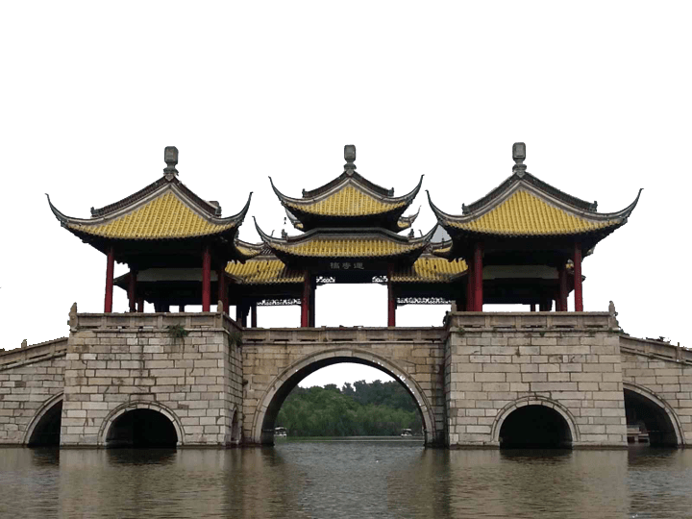
贰
历史文化
扬州
扬州
现代历史
根据史料的记载，瘦西湖是由隋、唐、五代、宋、元、明、清等不同时代的城濠连缀而成的带状景观
扬州
近代历史
根据史料的记载，瘦西湖是由隋、唐、五代、宋、元、明、清等不同时代的城濠连缀而成的带状景观
古代历史
根据史料的记载，瘦西湖是由隋、唐、五代、宋、元、明、清等不同时代的城濠连缀而成的带状景观

Slide 12
贰
历史文化
20XX
20XX
根据史料的记载，瘦西湖是由隋、唐、五代、宋、元、明、清等不同时代的城濠连缀而成的带状景观
根据史料的记载，瘦西湖是由隋、唐、五代、宋、元、明、清等不同时代的城濠连缀而成的带状景观
根据史料的记载，瘦西湖是由隋、唐、五代、宋、元、明、清等不同时代的城濠连缀而成的带状景观
根据史料的记载，瘦西湖是由隋、唐、五代、宋、元、明、清等不同时代的城濠连缀而成的带状景观
20XX
20XX

Slide 13
故应唤作瘦西湖
也是销金一锅子
雁齿虹桥俨花图
垂杨不断接残芜
叁
景点介绍

Slide 14
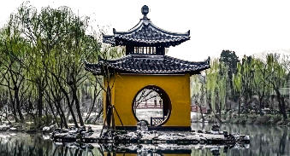
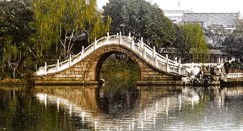
叁
景点介绍
五亭桥
钓鱼台
二十四桥
建于清乾隆二十二年（1757年），仿北京北海的五龙亭和十七孔桥而建。“上建五亭、下列四翼，桥洞正侧凡十有五。”
钓鱼台“框”出瘦西湖的精髓，正好对应“三星拱照”的名称，三面临水，仅一道长堤与小金山连接。
二十四桥由落帆栈道、单孔拱桥、九曲桥及吹萧亭组合而成，出自唐代著名诗人杜牧的诗句“青山隐隐水迢迢，秋尽江南草未凋；二十四桥明月夜，玉人何处教吹箫”。

Slide 15
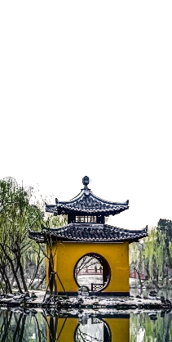
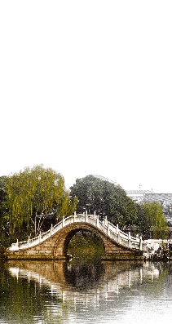
叁
景点介绍
五亭桥
凫庄
面面清波涵月影头头空洞过云桡夜听玉人箫
钓鱼台
面面清波涵月影头头空洞过云桡夜听玉人箫
二十四桥
面面清波涵月影头头空洞过云桡夜听玉人箫
面面清波涵月影头头空洞过云桡夜听玉人箫

Slide 16
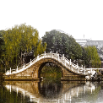
叁
景点介绍
【五亭桥】
【凫庄】
面面清波涵月影，头头空洞过云桡，夜听玉人箫。面面清波涵月影，头头空洞过云桡，夜听玉人箫。
面面清波涵月影，头头空洞过云桡，夜听玉人箫。面面清波涵月影，头头空洞过云桡，夜听玉人箫。
【钓鱼台】
【二十四桥】
面面清波涵月影，头头空洞过云桡，夜听玉人箫。面面清波涵月影，头头空洞过云桡，夜听玉人箫。
面面清波涵月影，头头空洞过云桡，夜听玉人箫。面面清波涵月影，头头空洞过云桡，夜听玉人箫。

Slide 17
叁
景点介绍
【钓鱼台】
【凫庄】
面面清波涵月影，头头空洞过云桡，夜听玉人箫。面面清波涵月影，头头空洞过云桡，夜听玉人箫。
面面清波涵月影，头头空洞过云桡，夜听玉人箫。面面清波涵月影，头头空洞过云桡，夜听玉人箫。
【五亭桥】
【白塔】
面面清波涵月影，头头空洞过云桡，夜听玉人箫。面面清波涵月影，头头空洞过云桡，夜听玉人箫。
面面清波涵月影，头头空洞过云桡，夜听玉人箫。面面清波涵月影，头头空洞过云桡，夜听玉人箫。
贰
叁
壹
肆

Slide 18
故应唤作瘦西湖
也是销金一锅子
雁齿虹桥俨花图
垂杨不断接残芜
肆
文化活动

Slide 19
肆
文化活动
荷花节
以荷花为主角，以荷花文化为主线，提升“荷”文化的内涵
梅花展
蕙兰展
瘦西湖景区内的清二十四景之一“梅岭春深”也是古人纷纷踏雪寻梅的地方
蕙兰品种展评、全国名家兰花书画展、兰花科普展等。以此弘扬兰文化，普及兰知识，展现扬州风情
菊花会
夜游
使用盆景式的搭配理念，突出古典园林韵味,传承扬州种菊赏菊传统、保护扬州菊花资源、弘扬菊花文化
夜游期间每日举办多场特色演出活动，包括扬州清曲表演、扬州杖头木偶非遗绝技表演、《二分明月》歌舞等

Slide 20
肆
文化活动
荷花节
梅花展
菊花会
蕙兰展
夜游
以荷花为主角，以荷花文化为主线，提升荷文化的内涵
瘦西湖景区内的清二十四景之一梅岭春深也是古人纷纷踏雪寻梅的地方
使用盆景式的搭配理念，突出古典园林韵味,传承扬州种菊赏菊传统、保护扬州菊花资源、弘扬菊花文化
蕙兰品种展评、全国名家兰花书画展、兰花科普展等。以此弘扬兰文化，普及兰知识，展现扬州风情
夜游期间每日举办多场特色演出活动，包括扬州清曲表演、扬州杖头木偶非遗绝技表演、《二分明月》歌舞等

Slide 21
肆
文化活动
瘦西湖每年的荷花节、惠兰展、腊梅梅花展、菊花会、夜游瘦西湖等诸多活动，吸引着众多世界各地的游客趋之若鹜到此游览参观。
壹
荷花节
叁
梅花展
以荷花为主角，以荷花文化为主线，提升“荷”文化的内涵
清二十四景之一“梅岭春深”也是古人纷纷踏雪寻梅的地方
贰
菊花会
肆
蕙兰展
伍
夜游
突出古典园林韵味,传承扬州种菊赏菊传统、保护扬州菊花资源、弘扬菊花文化
蕙兰品种展评、全国名家兰花书画展、兰花科普展等。以此弘扬兰文化，普及兰知识，展现扬州风情
夜游期间每日举办多场特色演出活动，包括扬州清曲表演、扬州杖头木偶非遗绝技表演、《二分明月》歌舞等

Slide 22
故应唤作瘦西湖
也是销金一锅子
雁齿虹桥俨花图
垂杨不断接残芜
伍
诗词歌赋

Slide 23
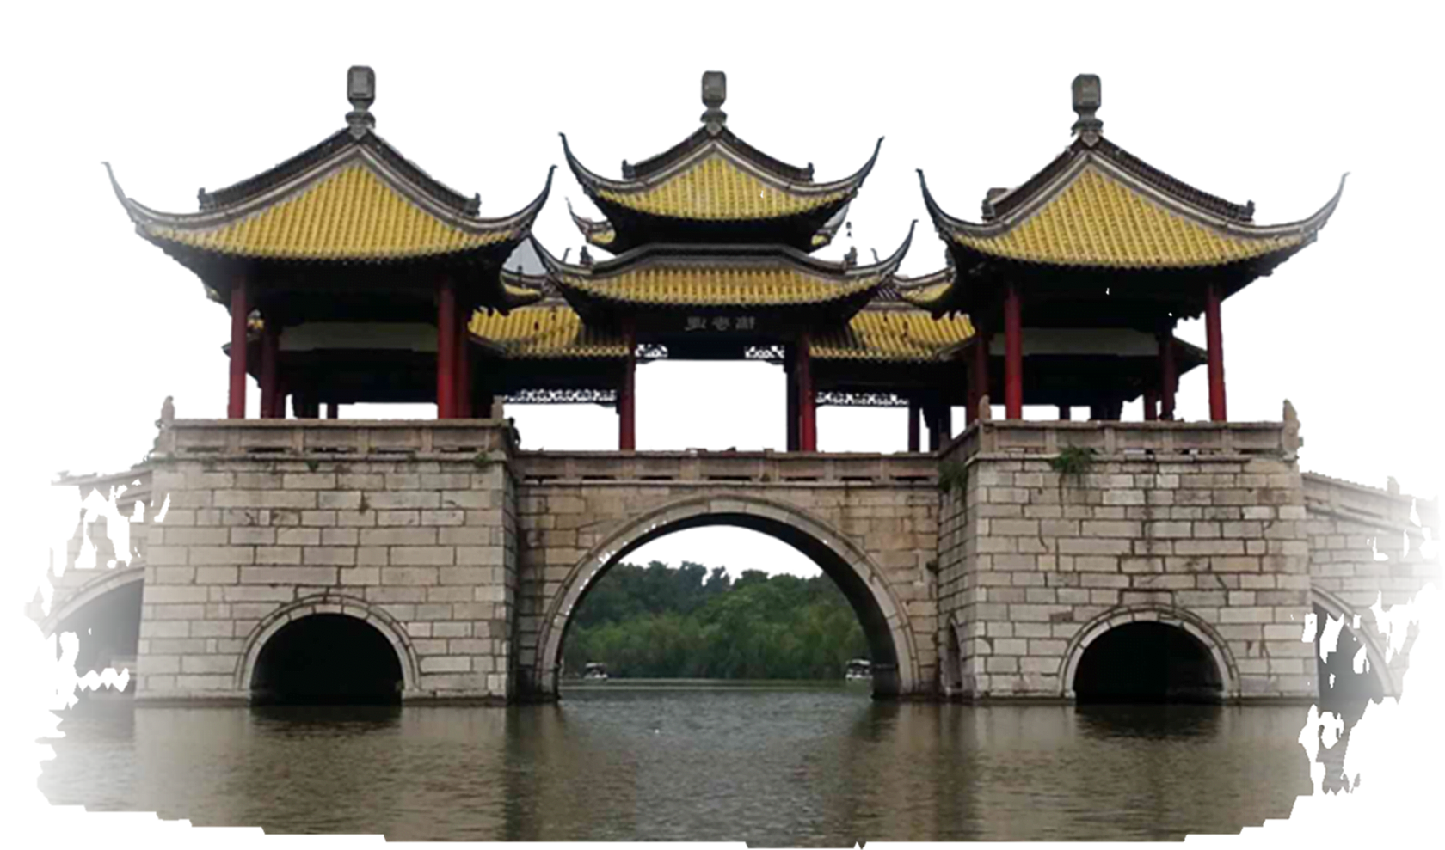
伍
诗词歌赋
垂杨不断接残芜雁齿虹桥俨花图也是销金一锅子故应唤作瘦西湖
长春湖
清
汪沆

Slide 24
伍
诗词歌赋
《七律•瘦西湖》
涵月潺潺水上盈 直钩浅钓柳风轻
飞虹疏影通幽处 奇彩流光百媚呈
非是西湖依旧瘦 古来佳景总含情
登舟不见吹箫女 妙有扬州夜色明

Slide 25
伍
诗词歌赋
萧娘脸薄难胜泪 柳叶眉长易得愁天下三分明月夜 二分无赖是扬州
垂杨不断接残芜 雁齿红桥俨画图也是销金一锅子 故应唤作瘦西湖
月冷寒泉凝不流 棹歌何处泛归舟
白苹红蓼西风里 一色湖光万顷秋
忆扬州
瘦西湖
平湖秋月
徐凝
汪沆
孙悦

Slide 26
故应唤作瘦西湖
也是销金一锅子
雁齿虹桥俨花图
垂杨不断接残芜
陆
所获荣誉

Slide 27
陆
所获荣誉
扬州瘦西湖风景区
国家重点风景名胜区、国家AAAAA级旅游景区
全国文明风景旅游区示范点
1988年被国务院列为“具有重要历史文化遗产和扬州园林特色的国家重点名胜区”
2010年被授予国家AAAAA级旅游景区

Slide 28
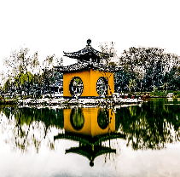
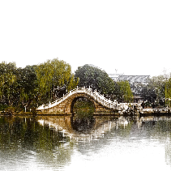
陆
所获荣誉
国家重点名胜区
国家重点名胜区
国家重点名胜区
1988年被国务院列为“具有重要历史文化遗产和扬州园林特色的国家重点名胜区”， 2010年被授予国家AAAAA级旅游景区
1988年被国务院列为“具有重要历史文化遗产和扬州园林特色的国家重点名胜区”， 2010年被授予国家AAAAA级旅游景区
1988年被国务院列为“具有重要历史文化遗产和扬州园林特色的国家重点名胜区”， 2010年被授予国家AAAAA级旅游景区

Slide 29
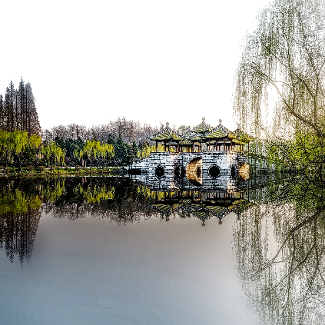
陆
所获荣誉
国家重点风景名胜区、国家AAAAA级旅游景区、全国文明风景旅游区示范点
国家重点风景名胜区、国家AAAAA级旅游景区、全国文明风景旅游区示范点
国家重点风景名胜区、国家AAAAA级旅游景区、全国文明风景旅游区示范点

Slide 30
故应唤作瘦西湖
也是销金一锅子
雁齿虹桥俨花图
垂杨不断接残芜
感
观
谢
各
位
的
看
汇报人：OfficePLUS
汇报日期：20XX年6月

